Slide 1
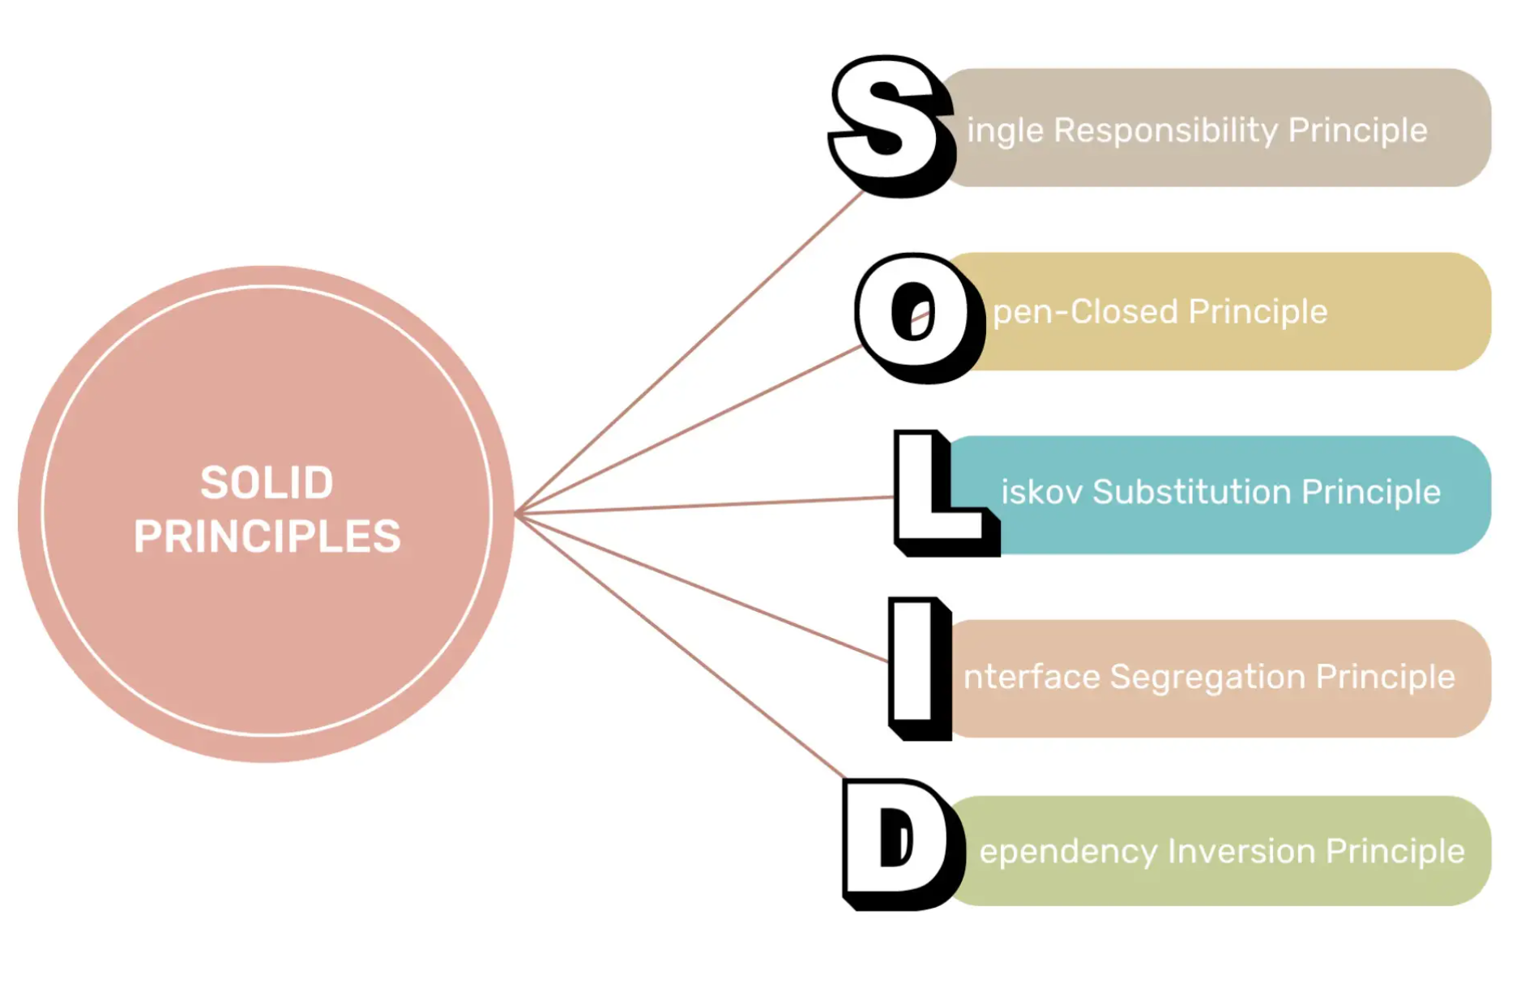
Software engineer and instructor Robert C. Martin^{[2][3][1]} introduced the basic principles of SOLID design in his 2000 paper Design Principles and Design Patterns about software rot.^{[3][4]: 2–3} The SOLID acronym was coined around 2004 by Michael Feathers.^{[5]}

Slide 2
Liskov Substitution principle
LSP

Slide 3
Agenda
01 | Historia
02 | Przykłady
03 | Definicja
04 | Drama/Foch
05 | Q/A dyskusja!!!

Slide 4
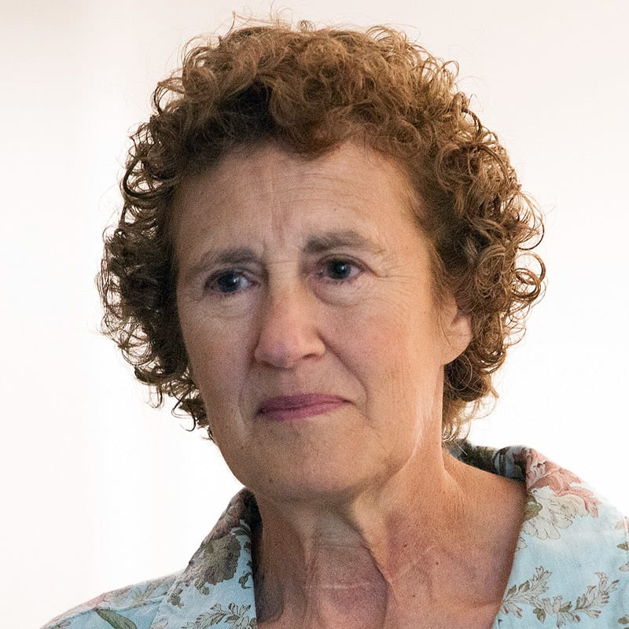
Barbara Liskov (ur. 7 listopada 1939 r.) jest amerykańskim naukowcem zajmującym się informatyką i jedną z najbardziej wpływowych postaci w dziedzinie podstaw współczesnej inżynierii oprogramowania. Jest najbardziej znana ze swojej pracy nad abstrakcją danych, systemami rozproszonymi i projektowaniem języków programowania. Liskov uzyskała doktorat z informatyki na Uniwersytecie Stanforda w 1968 roku, stając się jedną z pierwszych kobiet w Stanach Zjednoczonych, które uzyskały doktorat z informatyki. Większość swojej kariery spędziła w MIT, gdzie kierowała dużymi projektami badawczymi i była mentorką wielu pokoleń informatyków. Nagroda Turinga 2008 r.

Slide 5
1987.
OOPSLA '87: Conference proceedings on Object-oriented programming systems, languages and applications
Coroczna konferencja organizowana przez ACM (Association for Computing Machinery) organizowana od 1986 roku.

Slide 6
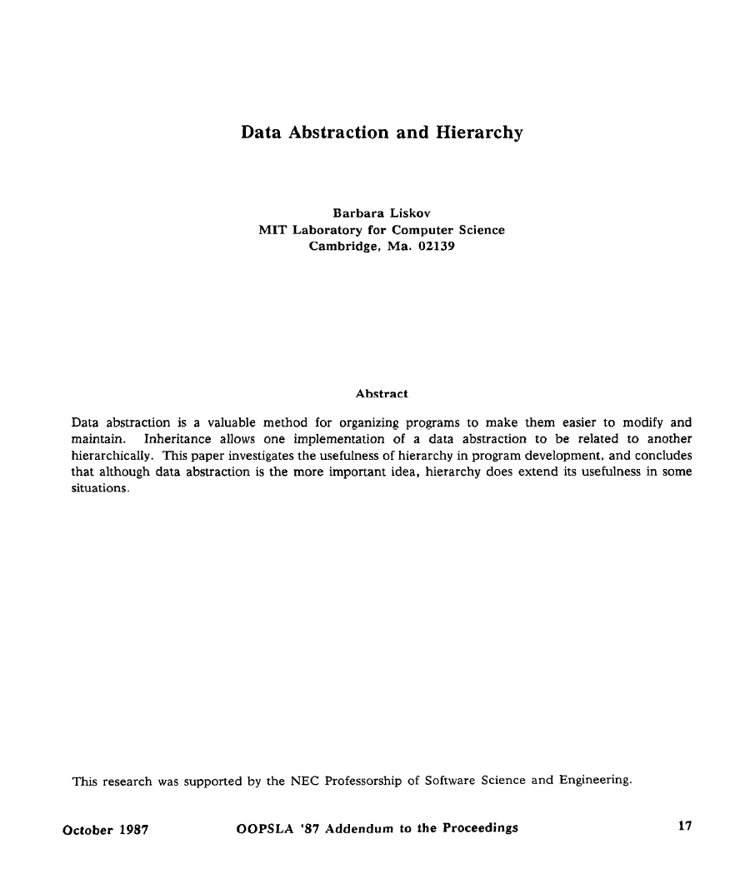
Addendum to the Proceedings
O czym to jest:
Abstrakcja danych
Specyfikacja
Dziedziczenie i hierarchia typów
Polimorizm

Slide 7
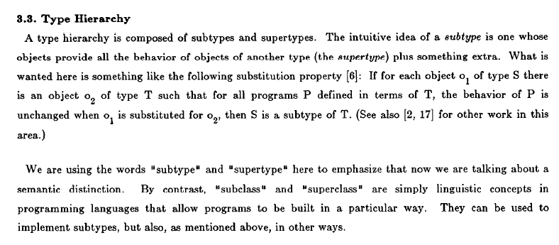
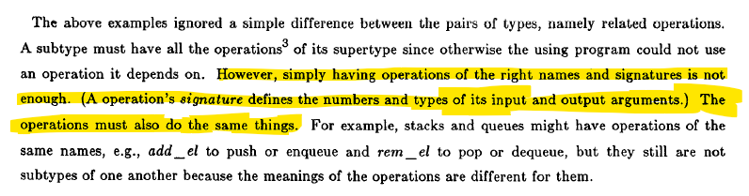
Wczesna definicja

Slide 8
Przykłady

Slide 9
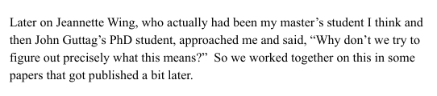
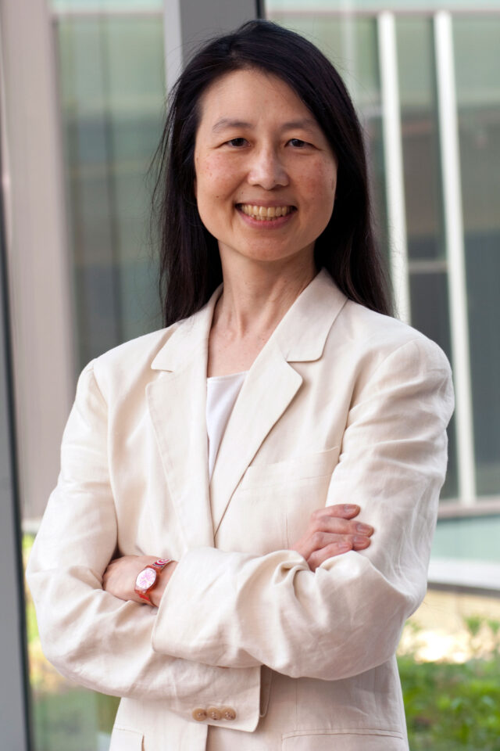
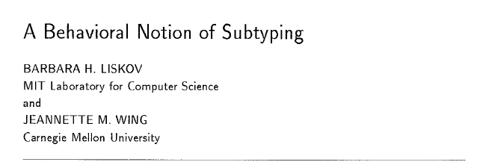
1994 r.

Slide 10

A Behavioral Notion of Subtyping
Invariants
Abstract Function
Pre-conditions
Constraints
Post-conditions
History properties

Slide 11
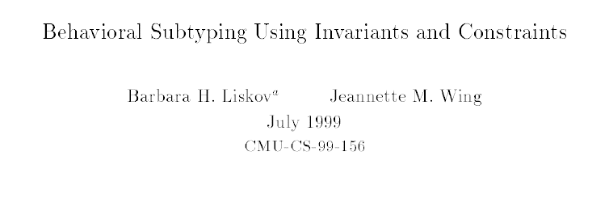
1999 r.

Slide 12
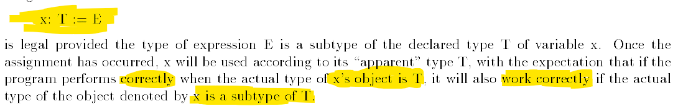
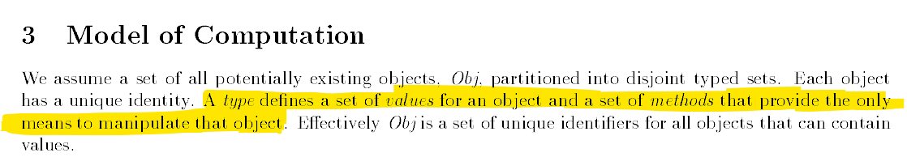

Slide 13
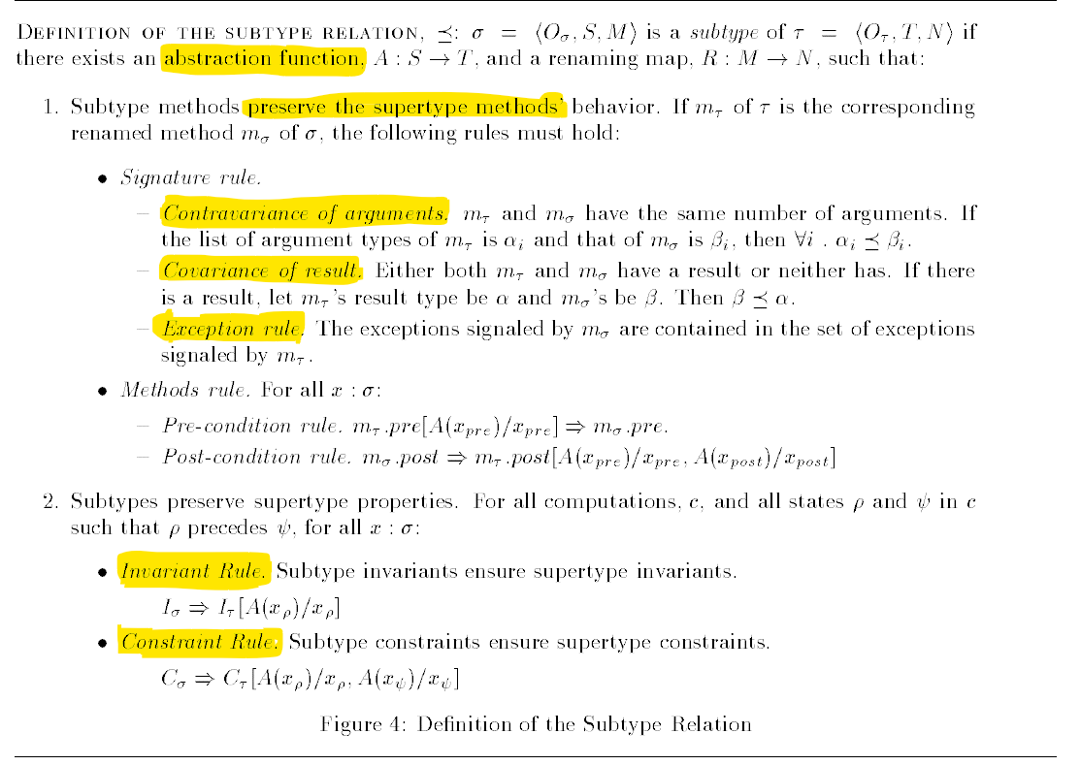

Slide 14
Przykłady

Slide 15
Drama

Slide 16
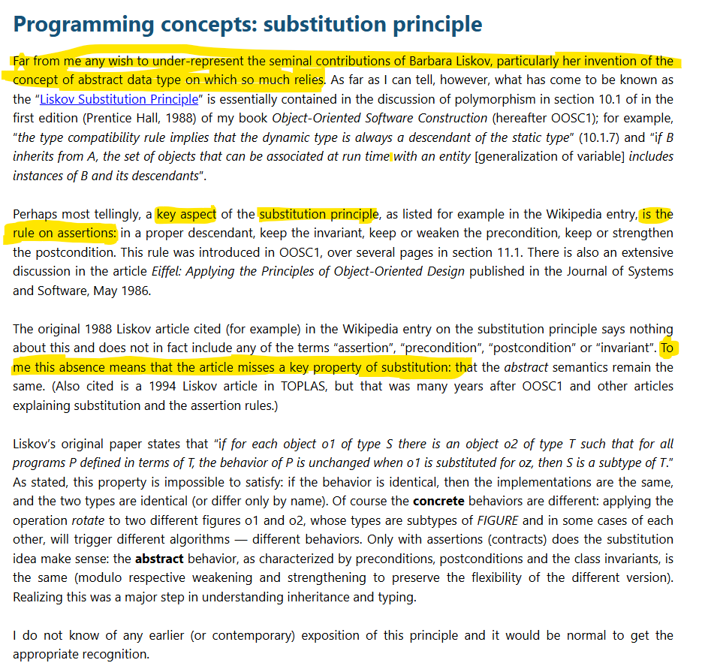
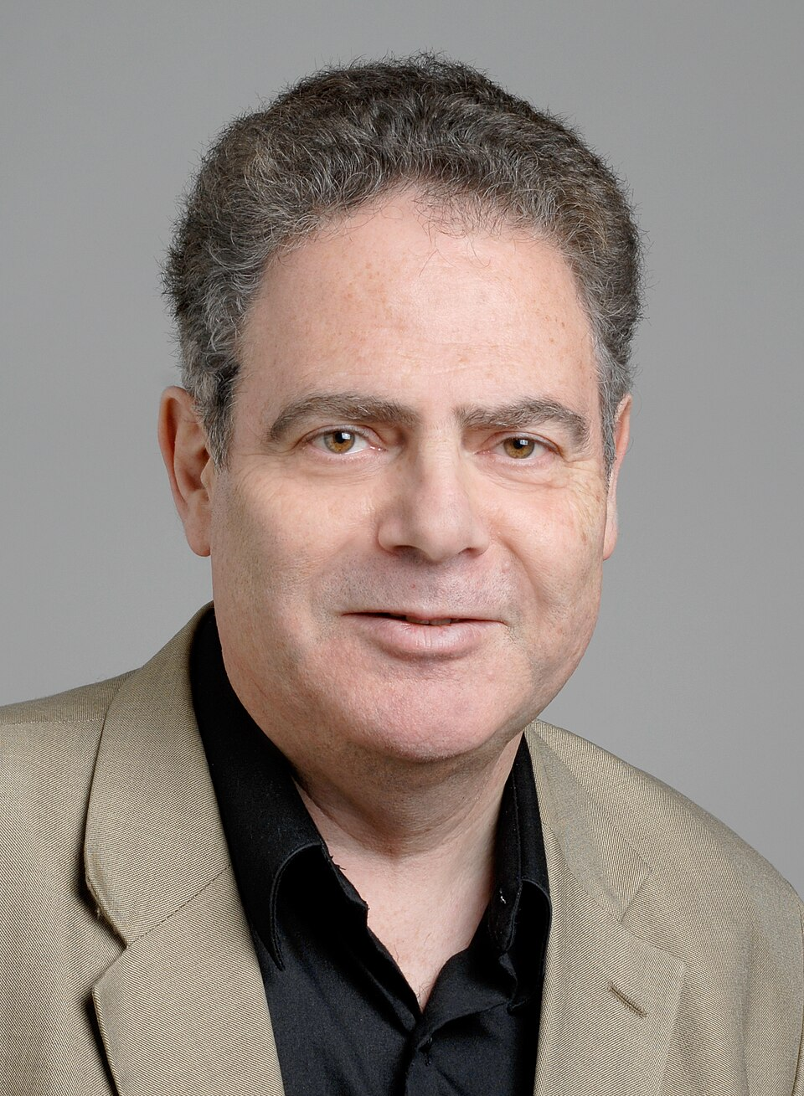
1. Język Eiffel (1985) - obiektowy język programowania z wbudowaną obsługą kontraktów (require, ensure, invariant)
2. Design by Contract - metodologia definiowania formalnych "kontraktów" dla komponentów:
Warunki wstępne (preconditions)
Warunki końcowe (postconditions)
Niezmienniki klas (invariants)
3. "Object-Oriented Software Construction" (1988) - klasyczna książka o programowaniu obiektowym (~1400 stron)
4. Zasada Open-Closed - "Oprogramowanie powinno być otwarte na rozszerzenia, zamknięte na modyfikacje" (później "O" w SOLID)
5. Command-Query Separation - metody powinny albo zmieniać stan, albo zwracać dane, nigdy jedno i drugie
Wieloletni profesor ETH Zürich, założyciel Eiffel Software, laureat nagrody Dahl-Nygaard (2006). Wciąż aktywny - prowadzi blog bertrandmeyer.com.
Some contributions - Bertrand Meyer's technology+ blog

Slide 18
The End

